Slide 1
Διερεύνηση της επίδρασης των υπερπαραμέτρων στη διαδικασία δειγματοληψίας Diffusion Models για παραγωγή εικόνας από κείμενο
‘Ονομα: Ραφαηλία Αντωνίου
ΑΦΤ:19531
Τμήμα: Μηχανικών Ηλεκτρονικών Υπολογιστών και Πληροφορικής
Επιβλέπων: Σωτήρης Χατζής
https://github.com/rafa2826/ThesisResults_RafailiaAntoniou
https://drive.google.com/drive/folders/1Rdpg_EiBLmz61axRahcREutpEb7l8O4G?usp=drive_link

Slide 2
Στόχοι εργασίας
Συστηματική μελέτη της επίδρασης των
Inference steps
Classifier-free guidance
Sampler
Πειραματική αξιολόγηση στο μοντέλο Stable Diffusion XL(SDXL)
Ποσοτική και ποιοτική αξιλόγηση των αποτελεσμάτων

Slide 3
Υπόβαθρο
Diffusion models: σταδιακή αποθορυβοποίηση απο θόρυβο σε εικόνα.
Sampler: καθορίζει τον τρόπο δειγαμτοληψίας.
CFG: Έλεγχος της έντασης καθοδήγησης από το κείμενο.
Inference steps:Αριθμός επαναλήψεων αποθυροβοποιήσης.

Slide 4
Experimental setup
Μοντέλο: Stable diffusion XL (SDXL)
50 prompts.
Inference steps: 10, 20, 30.
CFG: 5.0, 7.5, 12.0.
Samplers
DDIM
Euler_a
DPM++ 2m Karras
Σταθερό seed : 42

Slide 5
ΜΕΤΡΙΚΕΣ ΑΞΙΟΛΟΓΗΣΗΣ
CLIPScore: σημασιολογική ευθυγράμμιση εικόνας-κειμένου.
LPIPS: οπτική διαφοροποιήση / οπτική σταθερότητα.
CLIP image similarity: σημασιολογική σταθερότητα μεταξύ εικόνων.

Slide 6
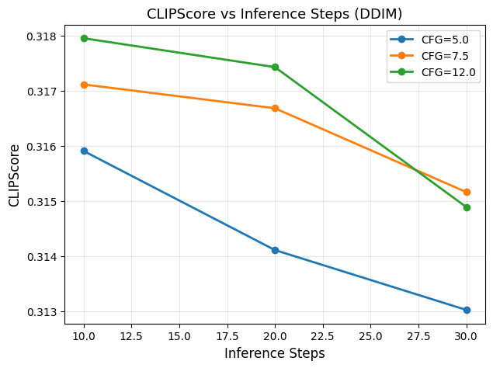
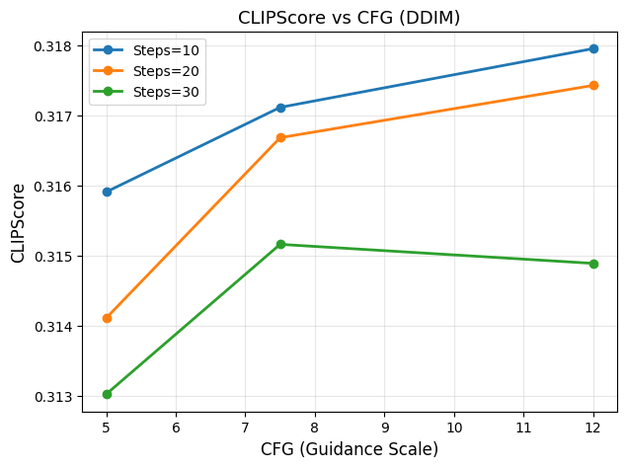
ΑΠΟΤΕΛΕΣΜΑΤΑ CLIPScore DDIM
Inference Steps
Η αύξηση των Inference steps δεν οδηγεί σε βελτίωση του CLIPScore για τον DDIM
Παρατηρείται ήπια μείωση της σημασιολογικής εθυγράμμισης καθώς αυξάνονται τα steps.
Guidance scale
Το guidance scale επηρεάζει θετικά το CLIPScore, αλλά το όφελος μειώνεται σε υψηλά inference steps.
Ο DDIM εμφανίζει περιορισμένη αξιοποιήση μεγάλου αριθμού inference steps.

Slide 7
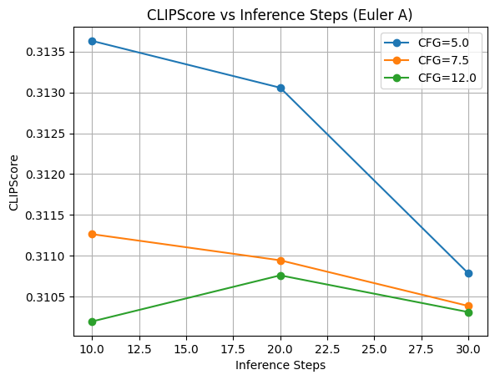
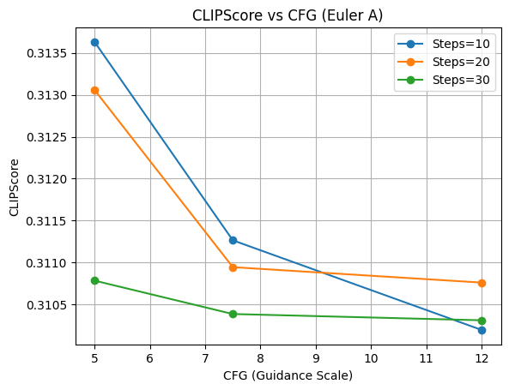
ΑΠΟΤΕΛΕΣΜΑΤΑ CLIPScore EULER A
Inference steps
Τα inference steps δεν αντισταθμίζουν πλήρως την αρνητική επίδραση του υψηλού cfg.
Παρατηρούνται φαινόμενα over-guidance που επηρεάζουν αρνητικά την σημασιολογική ευθυγράμμιση.
Guidance scale
Ο Euler A εμφανίζει έντονη ευαισθησία στο guidance scale(CFG)
Η αύξηση του CFG οδηγεί σε μείωση του CLIPScore, ιδιαίτερα σε χαμηλό αριθμό inference steps

Slide 8
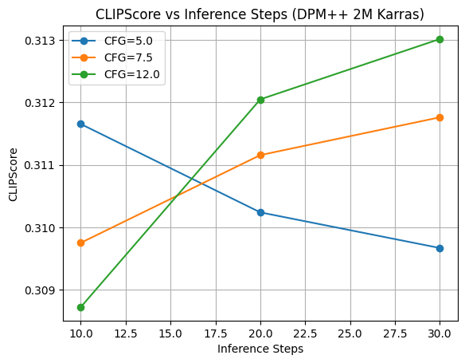
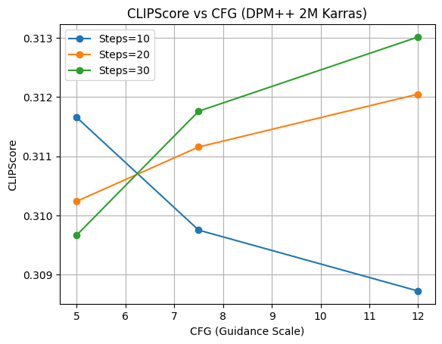
ΑΠΟΤΕΛΕΣΜΑΤΑ CLIPScore DPM++ 2M Karras
Inference steps
Ο DPM++ 2M Karras επωφελείται από την αύξηση των inference steps όταν το CFG είναι επαρκές.
Για μεσαίες και υψηλές τιμές CFG, το CLIPScore αυξάνεται καθώς αυξάνονται τα steps.
Guidance scale
Σε χαμηλό αριθμό inference steps, υψηλό CFG μπορεί να οδηγήσει σε ήπιο over-guidance.
Ο sampler παρουσιάζει την πιο ισορροπημένη συμπεριφορά ως προς τη σημασιολογική ευθυγράμμιση.

Slide 9
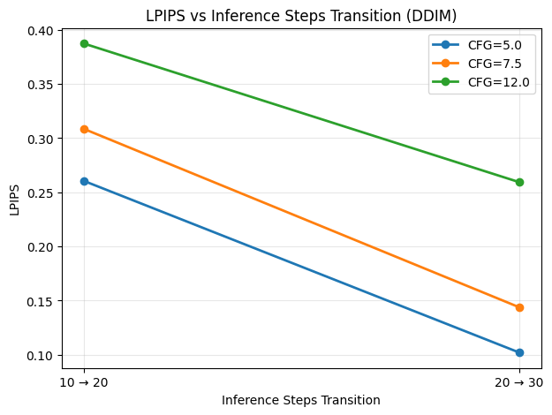
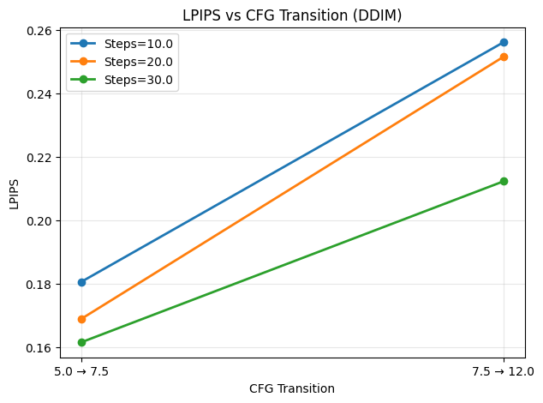
ΑΠΟΤΕΛΕΣΜΑΤΑ LPIPS για DDIM
Inference steps
Η αύξηση των inference steps οδηγεί σε μείωση της LPIPS.
Η μεγαλύτερη βελτίωση παρατηρείται κατά τη μετάβαση από 10 σε 20 steps.
Από τα 20 στα 30 steps η μείωση συνεχίζεται, αλλά με μικρότερη ένταση.
Guidance scale
Η αύξηση του guidance scale οδηγεί σε αύξηση της LPIPS.
Το φαινόμενο είναι εντονότερο σε χαμηλό αριθμό inference steps.
Σε υψηλότερα steps, η επίδραση του CFG στην οπτική σταθερότητα μετριάζεται.

Slide 10
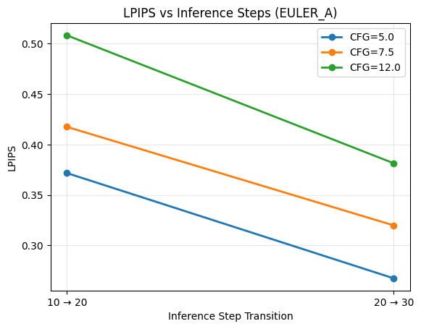
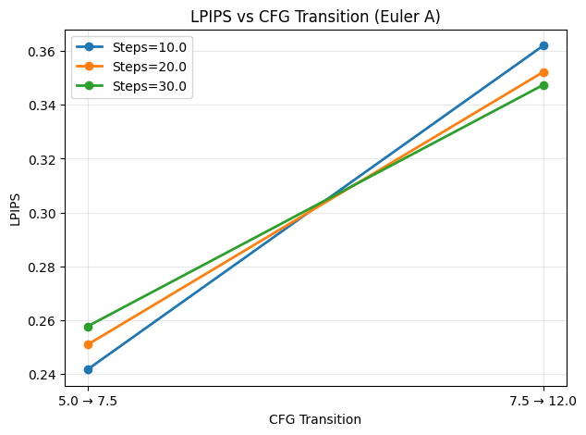
ΑΠΟΤΕΛΕΣΜΑΤΑ LPIPS για EULER A
Inference steps
Η αύξηση των inference steps οδηγεί σε μείωση της LPIPS
Η μεγαλύτερη μείωση παρατηρείται από 10 σε 20 steps
Σε υψηλότερα steps η βελτίωση είναι ηπιότερη
Guidance scale
Η αύξηση του CFG οδηγεί σε αύξηση της LPIPS
Υψηλό CFG προκαλεί μεγαλύτερη οπτική διαφοροποίηση
Το φαινόμενο είναι εντονότερο σε χαμηλό αριθμό inference steps

Slide 11
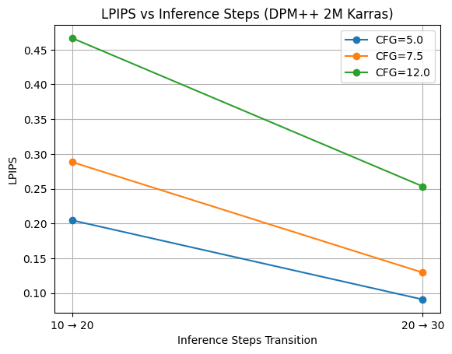
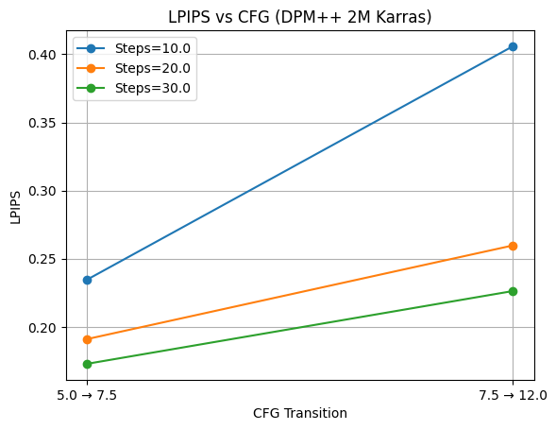
ΑΠΟΤΕΛΕΣΜΑΤΑ LPIPS για DPM++ 2M Karras
Inference steps
Η αύξηση των inference steps οδηγεί σε συστηματική μείωση της LPIPS
Η μεγαλύτερη βελτίωση παρατηρείται από 10 σε 20 steps
Από τα 20 στα 30 steps η μείωση συνεχίζεται με ηπιότερο ρυθμό
Guidance scale
Η αύξηση του CFG αυξάνει την LPIPS, υποδηλώνοντας μεγαλύτερη οπτική διαφοροποίηση
Περισσότερα inference steps μετριάζουν το φαινόμενο over-guidance.

Slide 12
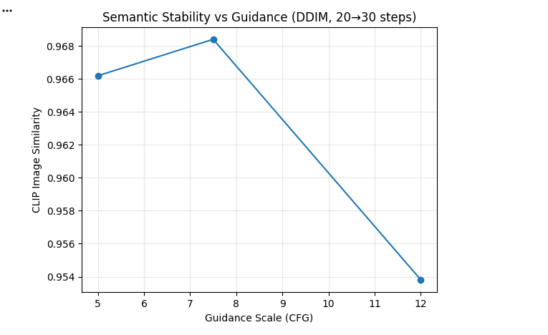
ΑΠΟΤΕΛΕΣΜΑΤΑ CLIP image similarity για DDIM
Η αύξηση του CFG επηρεάζει ήπια τη σημασιολογική σταθερότητα
Σε υψηλό CFG παρατηρείται μείωση της semantic consistency

Slide 13
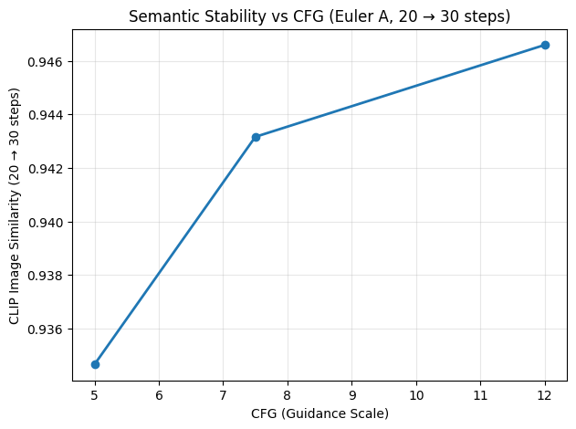
ΑΠΟΤΕΛΕΣΜΑΤΑ CLIP image similarity για ΕULER A
Η αύξηση του CFG βελτιώνει τη σημασιολογική σταθερότητα στη μετάβαση 20 → 30 steps
Το υψηλό CFG ενισχύει τη συνέπεια μεταξύ διαδοχικών εικόνων
Η θετική αυτή επίδραση εμφανίζεται όταν χρησιμοποιούνται επαρκή inference steps

Slide 14
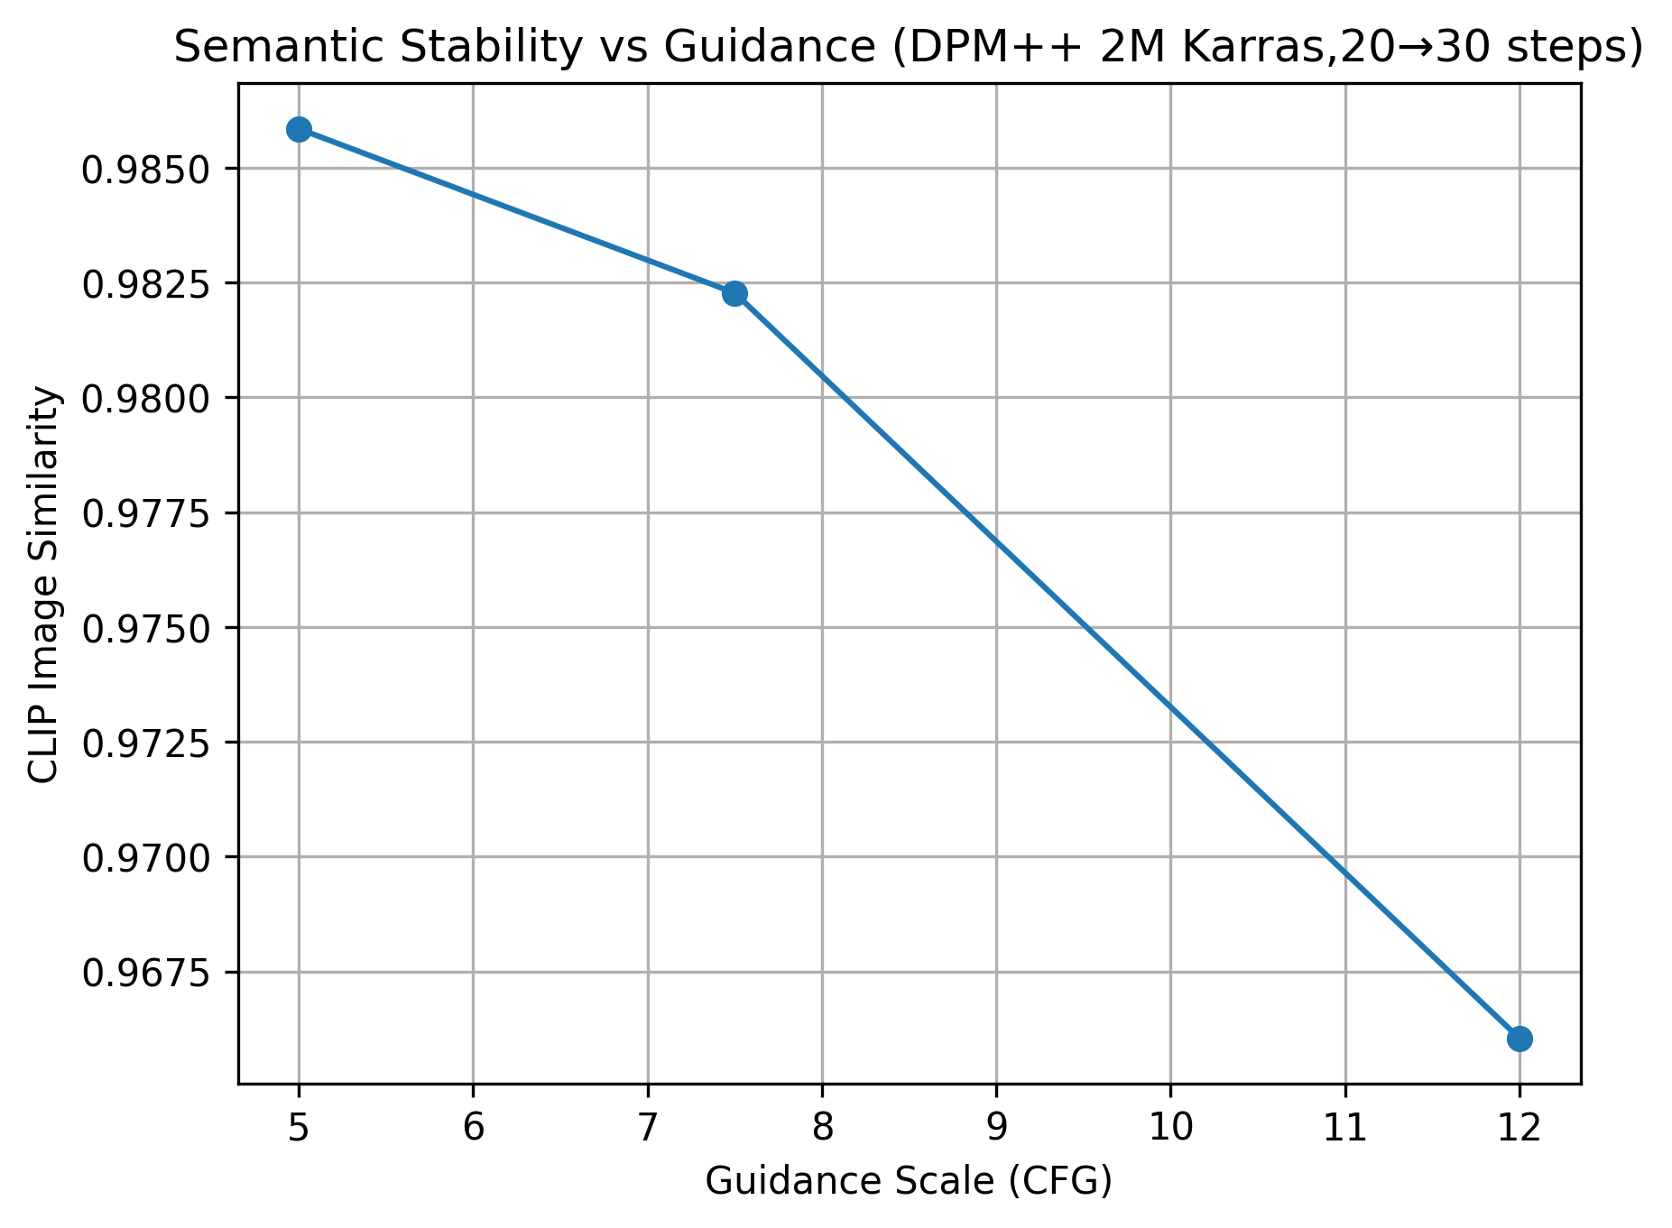
ΑΠΟΤΕΛΕΣΜΑΤΑ CLIP image similarity για DPM++ 2M
Η αύξηση του guidance scale οδηγεί σε μείωση της σημασιολογικής σταθερότητας.
Η μείωση είναι πιο έντονη σε υψηλές τιμές CFG.
Παρά τη μείωση, η σημασιολογική συνοχή παραμένει σε αποδεκτά επίπεδα.

Slide 15
ΣΥΓΚΡΙΣΗ SAMPLERS
DDIM: σταθερή οπτική συμπεριφορά, αλλά περιορισμένη βελτίωση στη σημασιολογική ευθυγράμμιση.
Euler A: έντονη ευαισθησία στο guidance scale, με φαινόμενα over-guidance στην οπτική ποιότητα.
DPM++ 2M Karras: καλύτερη ισορροπία μεταξύ σημασιολογικής ευθυγράμμισης, οπτικής σταθερότητας και σημασιολογικής συνοχής. Διατηρεί καλύτερη ποιότητα ακόμη και σε χαμηλό αριθμό inference steps σε σχέση με τους άλλους samplers ειδικά για συνδυασμούς 20–30 inference steps και CFG 7.5–12.0, όπου επιτυγχάνεται η βέλτιστη συνολική ποιότητα παραγόμενων εικόνων.
Η απόδοση κάθε sampler εξαρτάται από τον συνδυασμό inference steps και CFG.

Slide 16



ΣΥΓΚΡΙΣΗ ΠΑΡΑΓΟΜΕΝΩΝ ΕΙΚΟΝΩΝ
Sampler: DDIM, steps 20, cfg 7.5
Sampler: Euler A, steps 20, cfg 7.5
Sampler: DPM++ 2M Karras, steps 20, cfg 7.5
Prompt: “A boat sailing on a lake with mountains in the background.”

Slide 17



ΣΥΓΚΡΙΣΗ ΠΑΡΑΓΟΜΕΝΩΝ ΕΙΚΟΝΩΝ
Sampler: DDIM, steps 30, cfg 12.0
Sampler: Εuler A, steps 30, cfg 12.0
Sampler: DPM++ 2M Karras, steps 30, cfg 12.0
Prompt: “A boat sailing on a lake with mountains in the background.”

Slide 18
ΣΥΜΠΕΡΑΣΜΑ
Οι υπερπαράμετροι inference steps και guidance scale (CFG) επηρεάζουν καθοριστικά τη συμπεριφορά των diffusion samplers.
Τα inference steps βελτιώνουν κυρίως τη σταθερότητα της διαδικασίας δειγματοληψίας, με μειωμένη αποτελεσματικότητα σε υψηλές τιμές. Το guidance scale ενισχύει τη σημασιολογική ευθυγράμμιση, αλλά σε υψηλές τιμές μπορεί να προκαλέσει φαινόμενα over-guidance, επηρεάζοντας την οπτική και σημασιολογική σταθερότητα.
Ο DDIM παρουσιάζει σταθερή αλλά περιορισμένη σημασιολογική απόδοση, ο Euler A εμφανίζει αυξημένη ευαισθησία στο CFG, ενώ ο DPM++ 2M Karras επιτυγχάνει την καλύτερη συνολική ισορροπία μεταξύ ποιότητας και σταθερότητας.

Slide 19
ΤΕΛΟΣ ΣΑΣ ΕΥΧΑΡΙΣΤΩ ΓΙΑ ΤΗΝ ΠΡΟΣΟΧΗ ΣΑΣ

